Slide 1




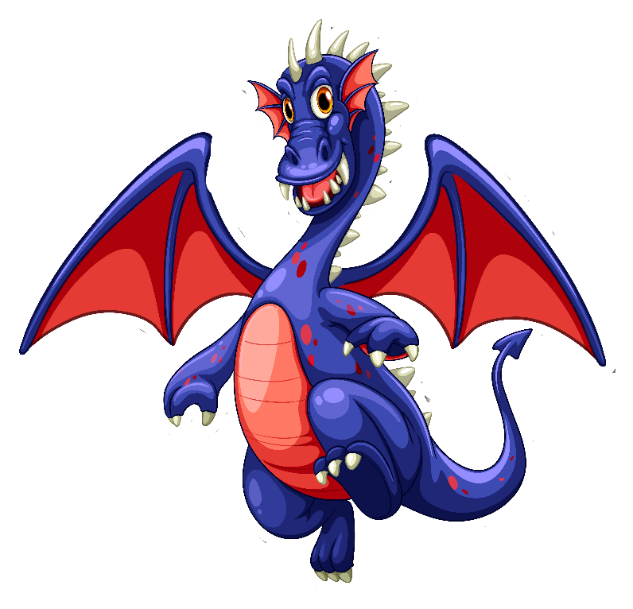










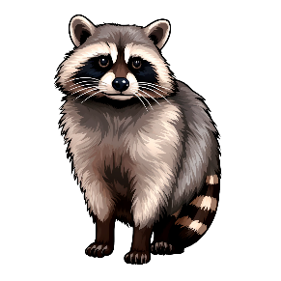








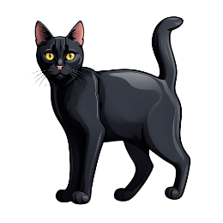


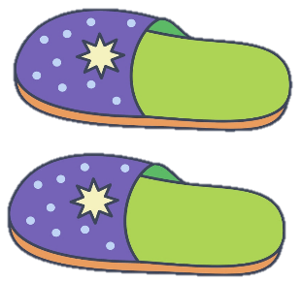

Е
Б
Р
А
В
К
А
Н
З
Р
О
Р
А
А
П
О
Р
Д
И
Т
П
СТАРТ

